Slide 1




Herzlich Willkommen zum
Mittwoch, 4. November 2026
14:00 – 16:00

Slide 2


Was erwartet dich heute?
Begrüssung / Ausgangslage
Klara Ineichen, Präsidentin der Alterskommission
Ziele des Digi-Treffs
- Weiter Vertrauen schaffen in die digitale Welt
- Hilfesuchende finden Unterstützung bei
> Einstellungen des Handys
> App-Installation und Anwendung usw.
Kurzreferat: Unerwünschte Mails eindämmen
Umgang mit Spam-Mails
Erwin Mathis, Informatiker
Kurzreferat: Neue Betrugsmethoden (auch mit KI)
Erwin Mathis, Informatiker
Workshops:
(neue!) SBB-Mobile-App, Online Bezahl Apps, Wander- und Velo-Apps
Allgemeine Unterstützung Handy oder Laptopeinstellungen
Diskussion, Fragen, Wünsche und Feedbacks
6. Kaffee und etwas Süsses

Slide 3
3. Unerwünschte Mails eindämmen
Umgang mit Spam-Mails
Erwin Mathis, Informatiker
ca. 30’

Slide 4


Einstieg
Wer von Ihnen verwendet Outlook oder Thunderbird für seine E-Mails?
Wer von Ihnen schaut seine E-Mails «direkt» in einem Browser an?
Wer von Ihnen hat ein «spezielles» Mail-Programm für seine E-Mails?
Wer von Ihnen ist zufrieden mit seinem «E-Mail-Programm»?
Wer liest seine E-Mails auf dem Handy – und mit welcher App?

Slide 5

Wo sind eigentlich meine E-Mails gespeichert?
Auf meinem Notebook?
Bei Swisscom?
Bei Datazug?
Bei Microsoft, bei Google?
Irgendwo im Internet?

Slide 6

Wo liegen meine E-Mails normalerweise?
Bei einem üblichen IMAP-E-Mail-Konto
A – Auf meinem Computer in Outlook
B – Beim E-Mail-Anbieter auf einem Server
C – Im Browser Chrome oder Edge
D – Auf dem Computer + auf dem Server + und im Browser
E – Ich weiss es nicht
Hmm? Was ist den ein
IMAP-E-Mail-Konto

Slide 7

Annahme: (z.B. durch ein Missgeschick …)
Sie löschen Outlook von ihrem Notebook ….
Sind jetzt alle meine E-Mails verloren?
Sind sie sicher?
Kurzantwort:
Bei IMAP normalerweise NEIN => Die Nachrichten bleiben im Serverpostfach.
Aber : Achtung bei lokalen Archiven und POP3
Hmm?
Serverpostfach
Lokale Archive
IMAP VS POP3

Slide 8
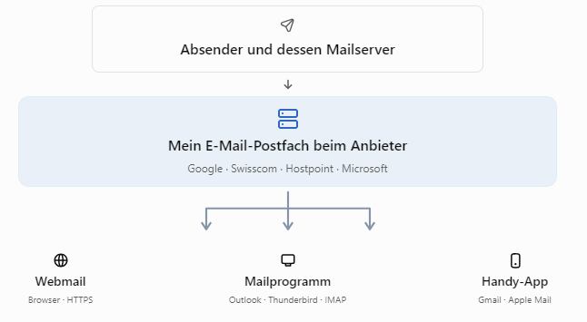
Wie funktioniert E-Mail wirklich?
Ein Postfach – verschiedene Möglichkeiten,
meine E-Mails zu lesen und zu schreiben

Slide 9
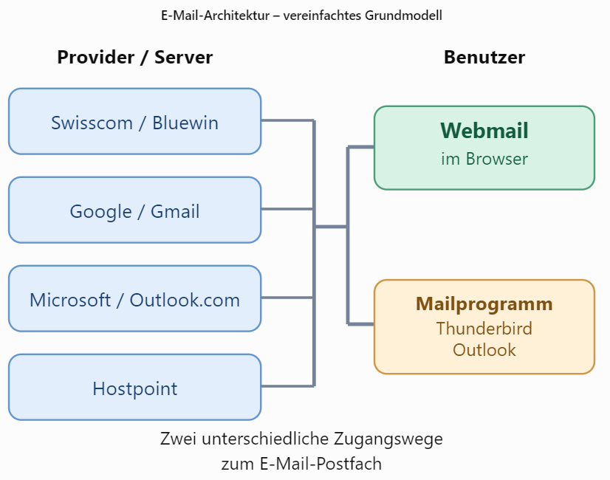
E-Mail-Architektur
Verwirrung leicht gemacht:
Mail Programm/App
«Outlook» bezeichnet sowohl ein E-Mail-Programm als auch einen E-Mail-Dienst von Microsoft.
«Gmail» kann den E-Mail-Dienst, seine App oder seine Weboberfläche meinen.
Genau diese Mehrdeutigkeit verwirrt viele Menschen (nicht nur SeniorInnen!!!!!)
E-Mail Anbieter
Webmail im Broser

Slide 10
Weitere Infos???
Etwas über Protokolle IMAP, Exchange Server, Pop3 ….
Was ist der Vorteil / Nachteil von beiden?
Warum hat man nicht nur ein Protokoll (zeitliche Entwicklung)?
Was wird in naher Zukunft sicher «überleben»?

Slide 11
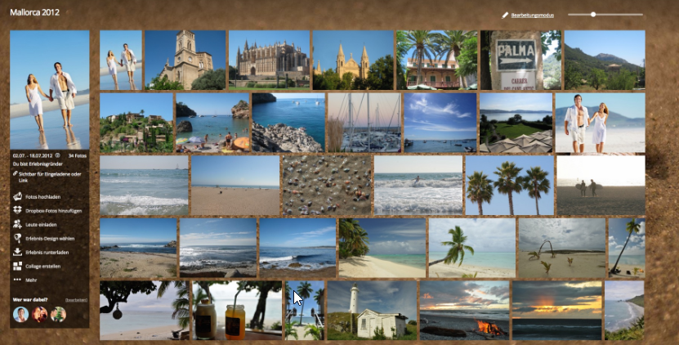
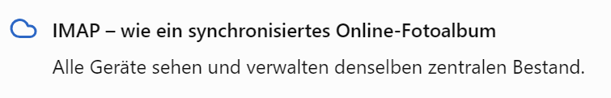
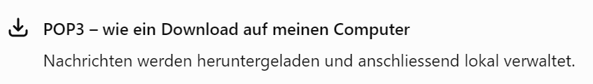


IMAP und POP3 – zwei Arten, E-Mails abzurufen
IMAP steht für Internet Message Access Protocol.
POP3 steht für Post Office Protocol (Version 3)
IMAP synchronisisert POP3 holt ab
Vorteil bei Spam Behandlung
(Keine Ordnerverwaltung wie bei IMAP)

Slide 12
Vorgehen Teil zum «Spam – Teil» erklären
Verschiedene Mail – Arten (damit möglichst viele SeniorInnen sich angesprochen fühlen) :
Outlook (classic)
Outlook (new)
Thunderbird
Gmail
GMX
Webmail VS Mail Programm/App => auch PWA einführen!
Beispiel für Phishing (im Rahmen von Spam)
Mail Programm/App
Webmail im Broser
Outlook.com
Webmail Datazug
Gmail
GMX
Bluewin Mail/Webmail
Datazug
Hostpoint
Legende:
Herausforderungen
(challanges)

Slide 13
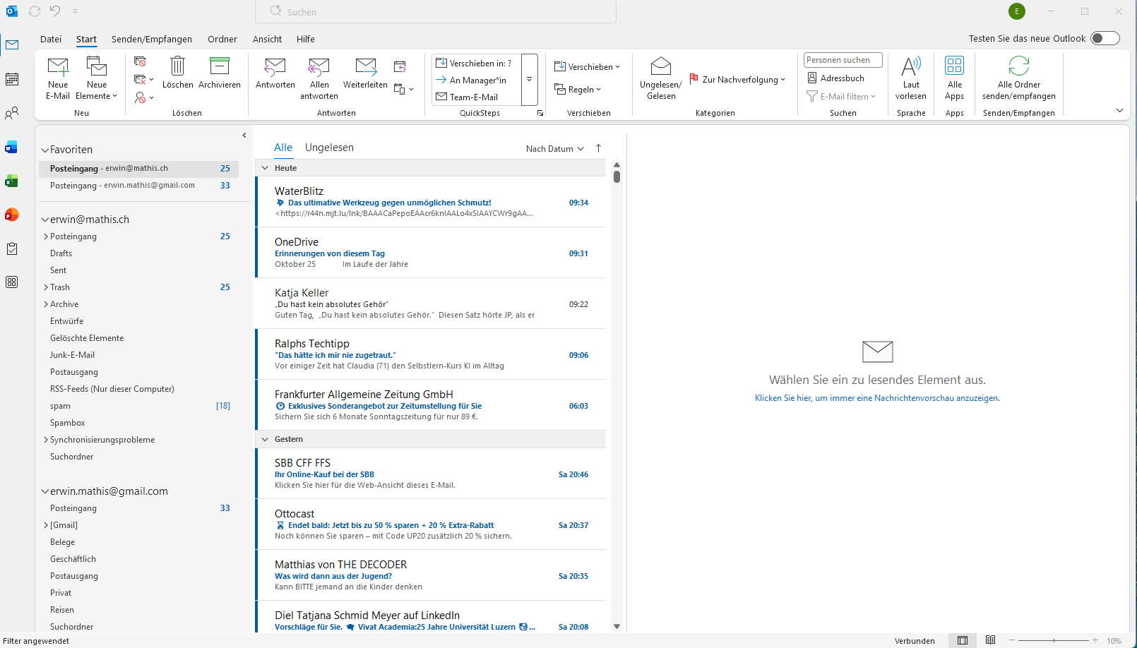
In Outlook (classic) - 1
Ausgangslage:
Water Blitz
ist Spam

Slide 14
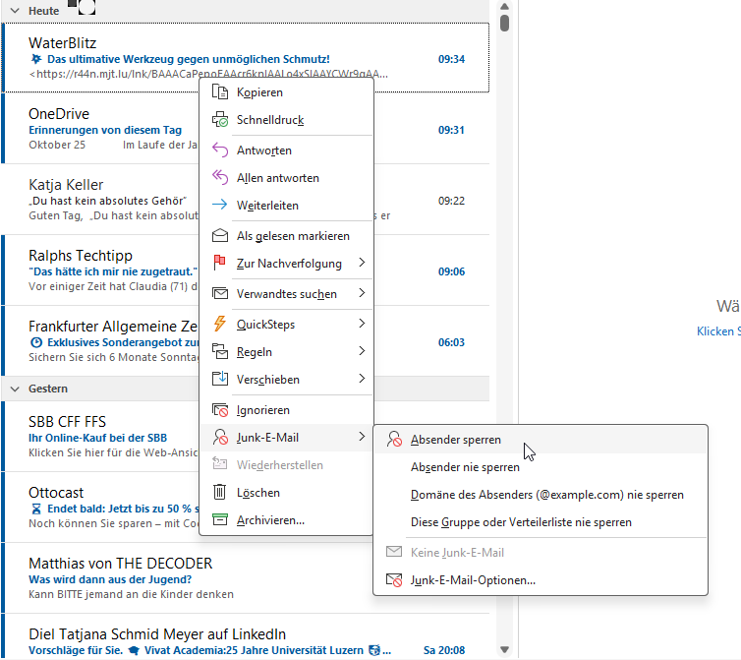
In Outlook (classic) - 2
Spam-Mail
(Water Blitz)
mit rechter Maus
anklicken
Junk-E-Mail
Absender sperren

Slide 15
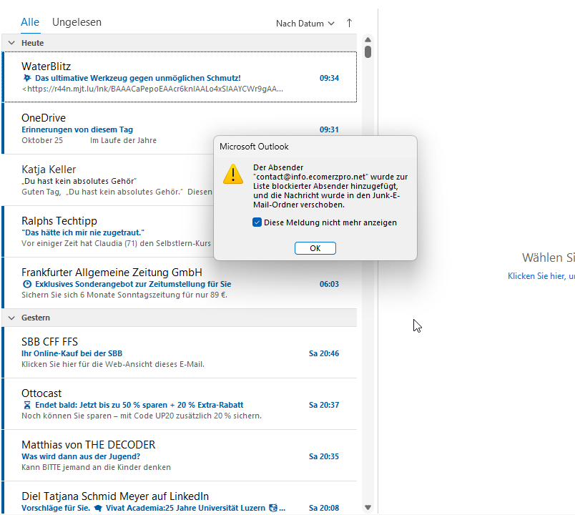
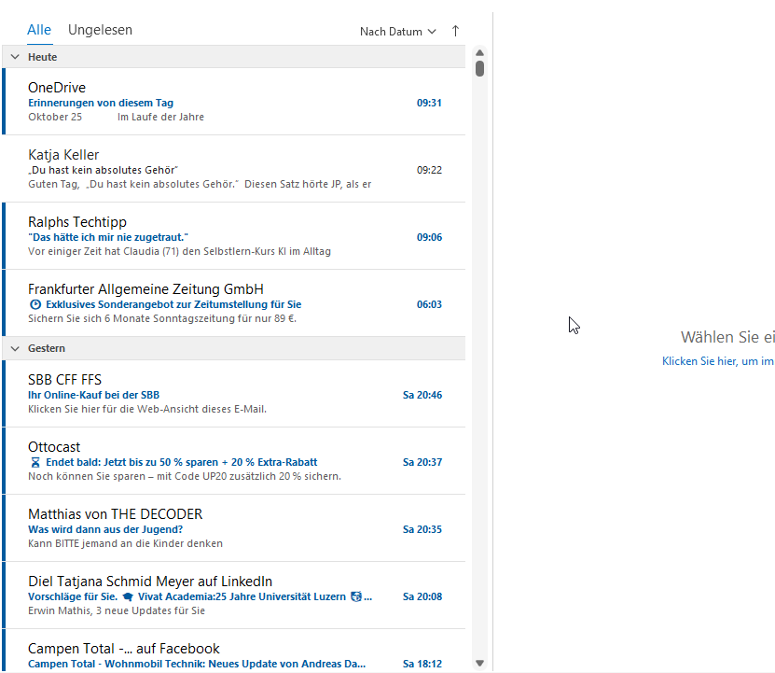
In Outlook (classic) - 3
Spam-Mail
ist «weg»!
Frage: Ist diese Nachricht jetzt wirklich weg – oder finden wir sie möglicherweise an einem anderen Ort wieder?

Slide 16
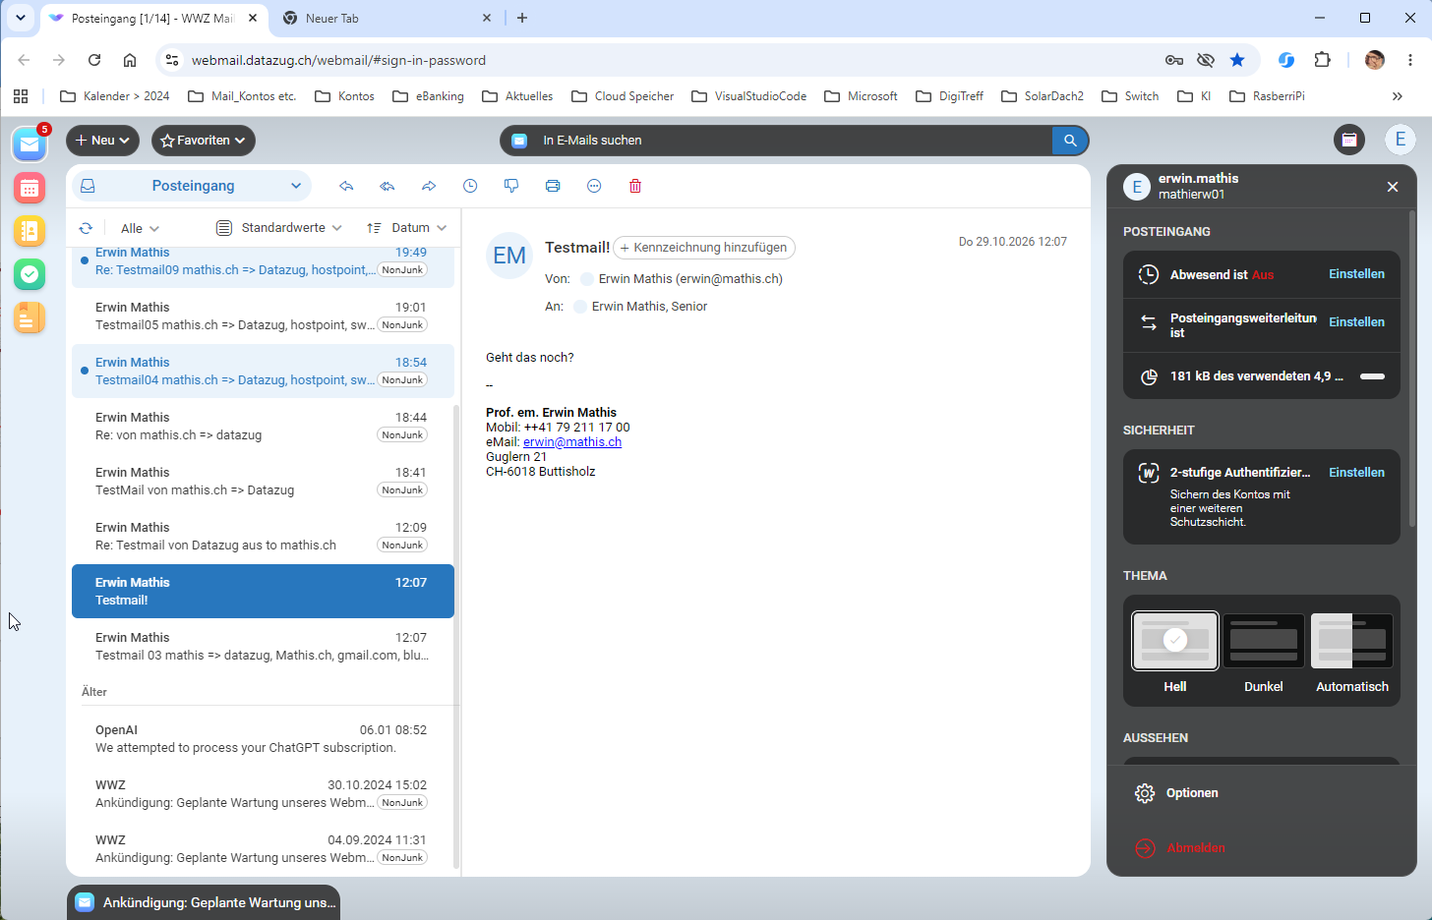
Webmail Datazug- 1
Ausgangslage:
Erwin Mathis
ist Spam

Slide 17
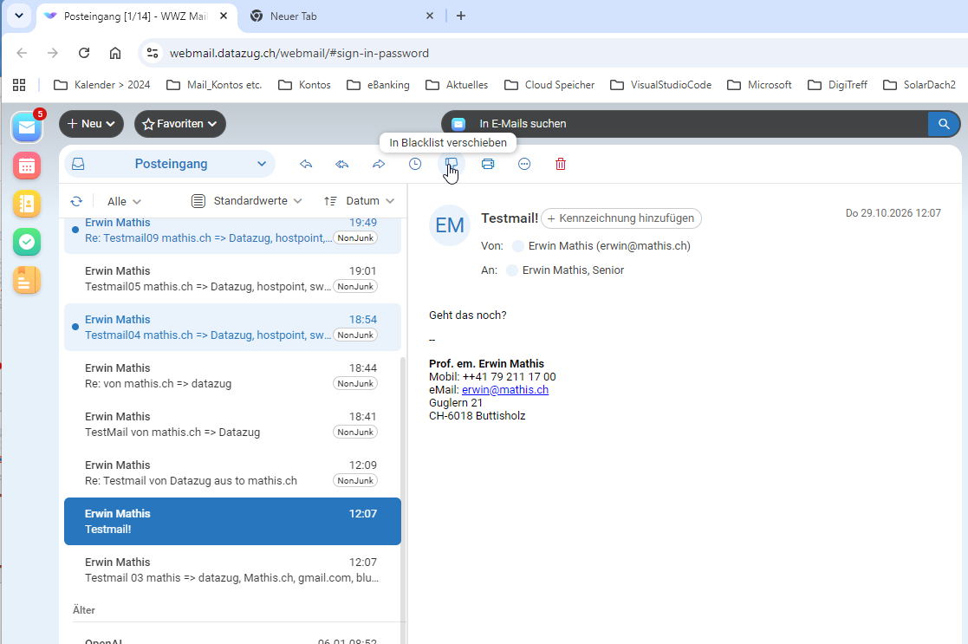
Webmail Datazug- 2
Spam-Mail
(Erwin Mathis)
markieren
Daumen nach unten
Icon anklicken

Slide 18
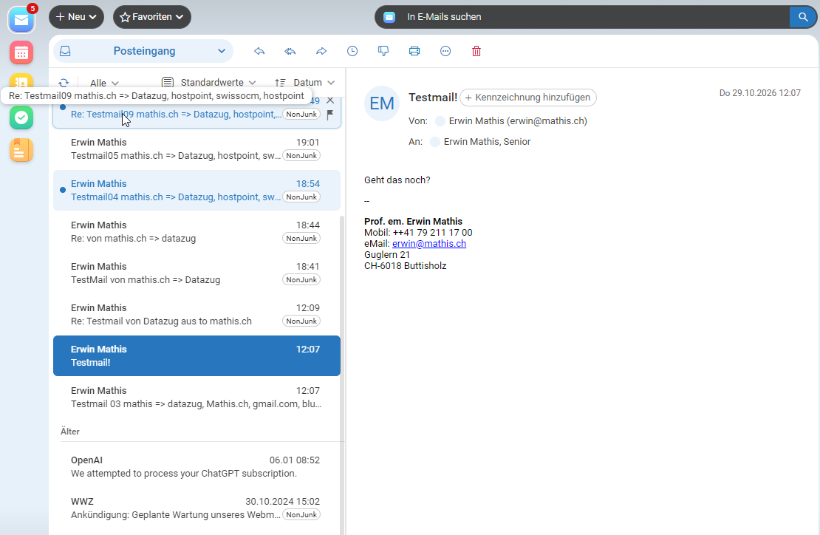
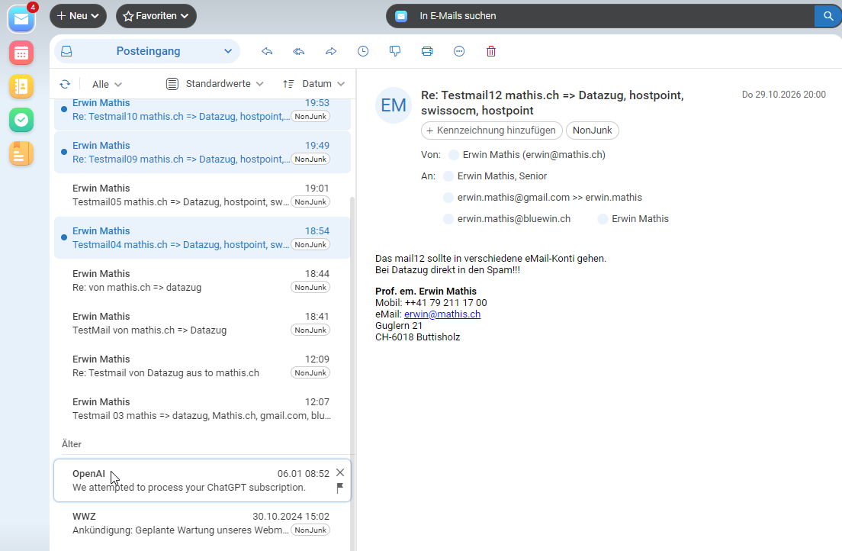
Webmail Datazug- 3
Spam-Mail
ist «weg»!
Frage: Ist diese Nachricht jetzt wirklich weg – oder finden wir sie möglicherweise an einem anderen Ort wieder?

Slide 19
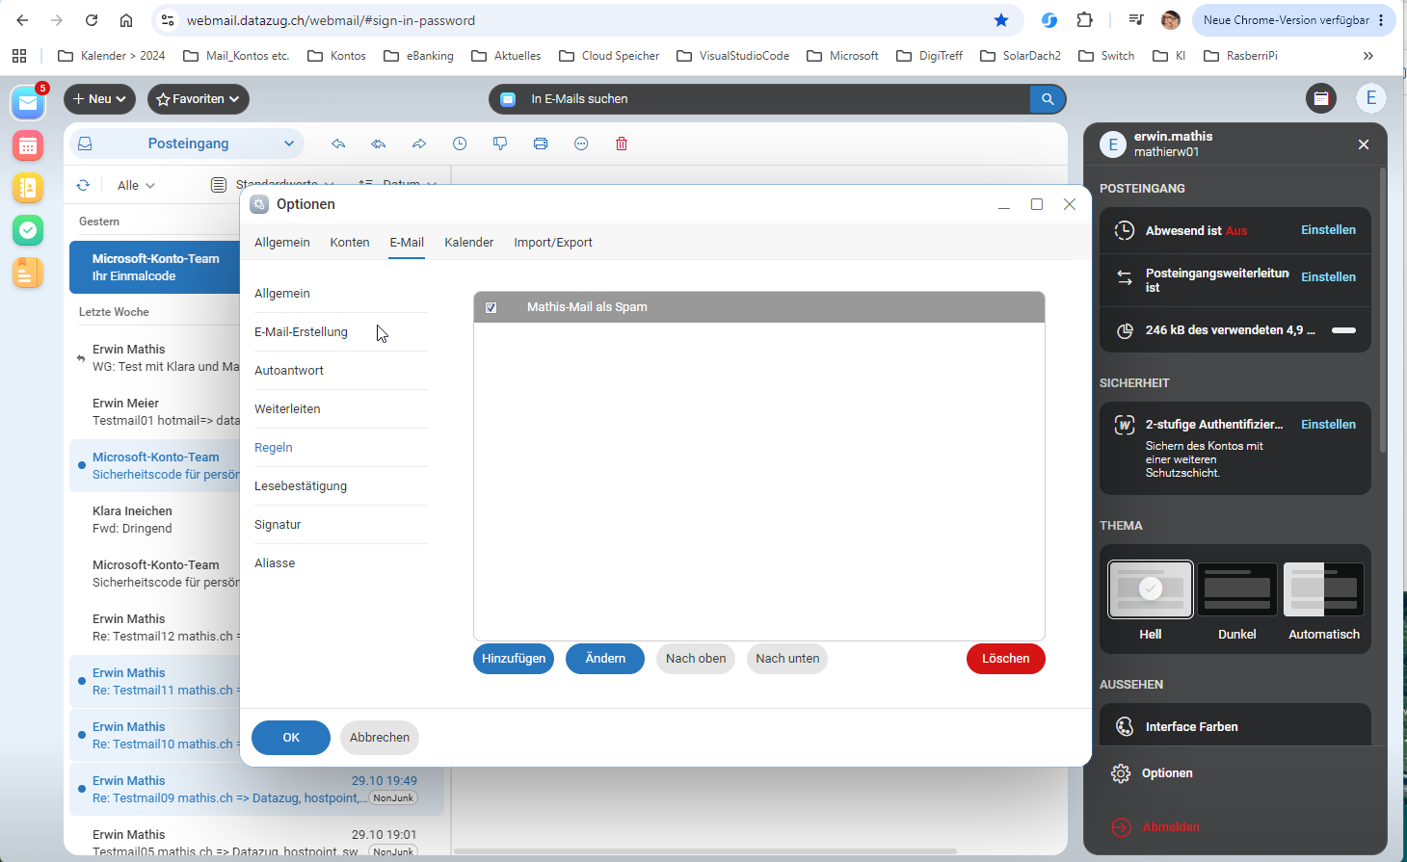
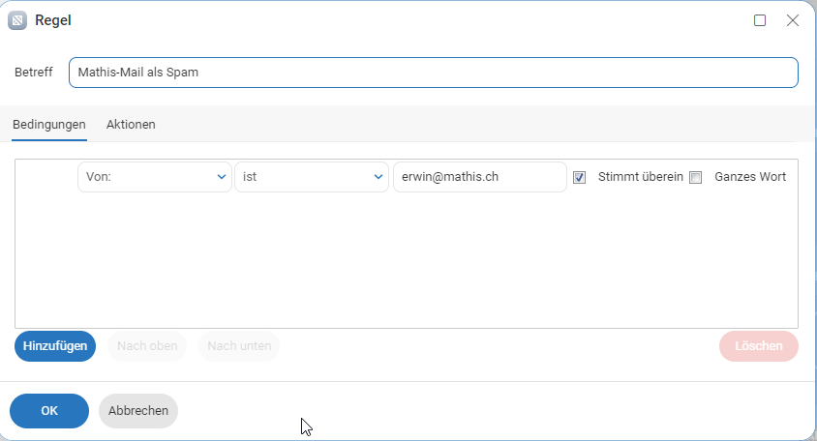
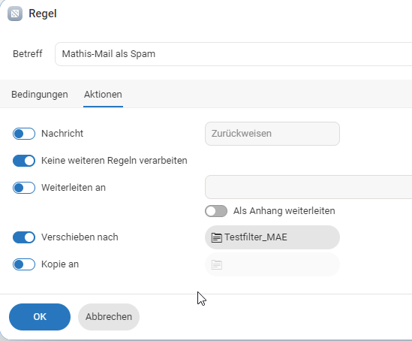
Spam-Regeln selber definieren
In Webmail von Datazug lassen sich
eigene Spam-Regeln erstellen
z.B. Alle Mails «erwin@mathis.ch»
sollen in Zukunft als Spam behandelt
werden …. (na ja … hoffentlich nicht 😊!)
Vorgehen:
Optionen => E-Mail => Regeln =>
Hinzufügen und dann eine eigene
Regel aufstellen
mit z.B. den Bedingungen
Von: ist erwin@mathis.ch
Aktionen: sind markiert
Notes:
Regel lautet: WENN die Absenderadresse erwin@mathis.ch lautet, DANN verschiebe diese E-Mail in den Ordner Testfilter_MAE.

Slide 20
IMAP - 1
Ausgangslage:
Water Blitz wurde in Outlook als unerwünscht behandelt und dort in den Spamordner verschoben.
Frage:
Wie sieht es danach in Thunderbird-Mail aus?

Slide 21
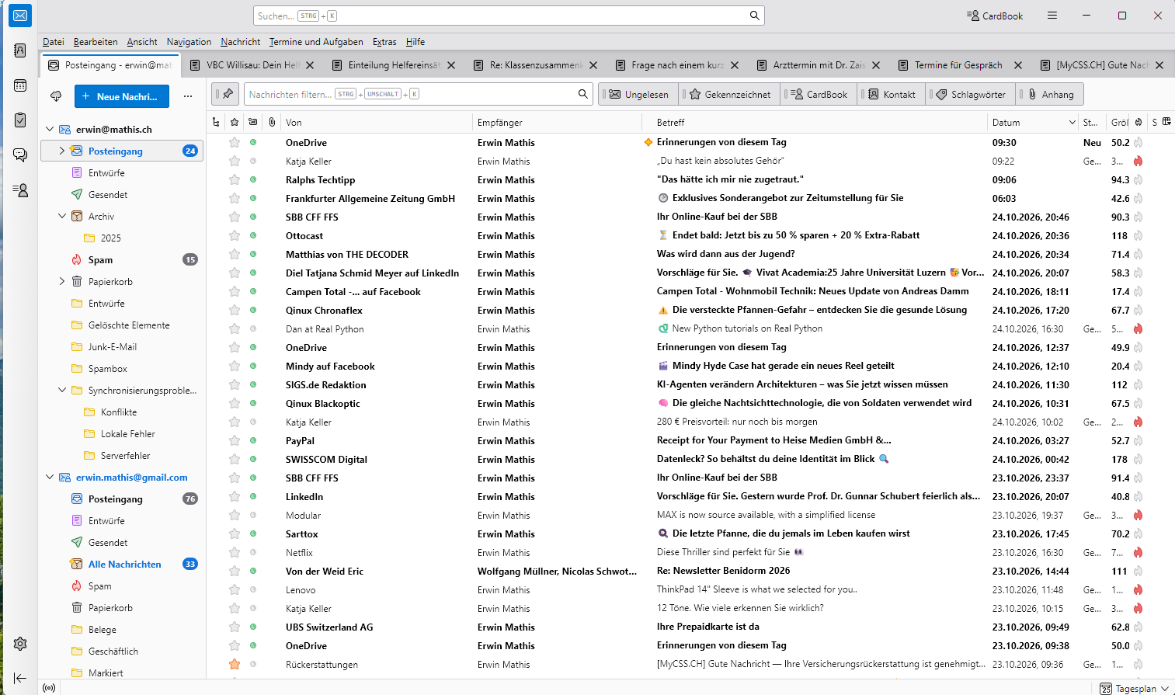
IMAP - 2 => nach Spam-Markierung in Outlook (d.h. verschieben in Spam-Ordner)
Thunderbird
WAU … in Thunderbird ist Spam-Mail (Water Blitz) auch weg
Eine neue Nachricht dieses Absenders (Water Blitz) kann in Thunderbird trotzdem wieder im Posteingang erscheinen!
Grund: Die Outlook-Sperrliste wird nicht automatisch an Thunderbird übertragen.»

Slide 22
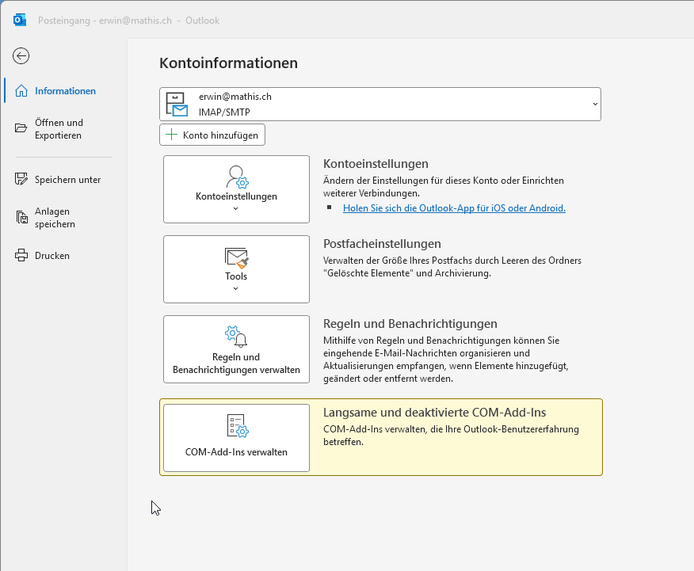
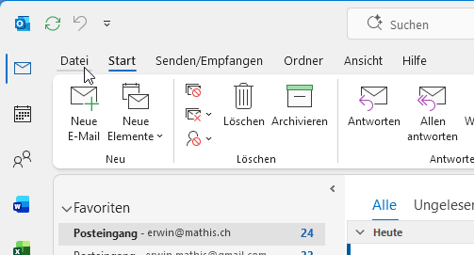
IMAP - 3
Outlook (classic)
Warum geht das?
Bei IMAP greifen Outlook und Thunderbird auf dasselbe Postfach beim E-Mail-Anbieter zu. Änderungen an Nachrichten und Ordnern werden zwischen Server und Mailprogrammen synchronisiert
Kontrolle: (in Outlook)
Datei – IMAP/SMTP

Slide 23
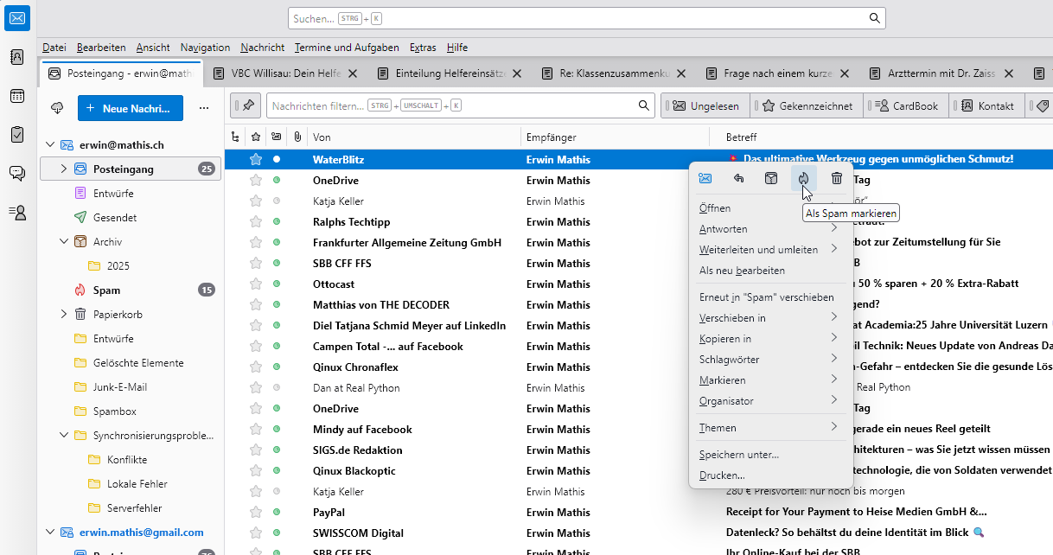
In Thunderbird - 1 Wie markiere ich hier eine Mail als Spam?
Spam-Mail
(Water Blitz)
mit rechter Maus
anklicken
Icon auswählen
(Als Spam markieren)
PS Dieses Spam-Mail habe ich vor dieser Aktion in Thunderbird wieder als Mail «verfügbar» gemacht
d.h. aus dem Spam-Ordner (in Outlook) wieder zu den normalen E-Mails hinzugefügt …
darum ist es hier jetzt wieder sichtbar!!

Slide 24


Zwei verschiedene Dinge:
Nachricht verschieben ≠ Absender sperren
1. Nachricht verschieben
Betrifft diese eine konkrete E-Mail
Die Nachricht wird z.B. in den Spamordner verschoben
Bei IMAP sehen andere Mailprogramme diese Verschiebung oft auch
Aber: Der Absender ist damit noch nicht automatisch gesperrt
Merksatz:
Diese Mail ist weg.
2. Absender sperren
Betrifft den Absender
Für zukünftige Mails dieses Absenders
Es wird eine Regel / Blockliste angelegt
Diese Sperre gilt nur dort, wo sie eingerichtet wurde
(z.B. in Outlook – nicht automatisch auch in Thunderbird)
Merksatz:
Dieser Absender soll in Zukunft gebremst werden.
Nachricht verschieben“
behandelt eine einzelne Mail
Absender sperren“ behandelt den
Absender für die Zukunft

Slide 25
Was passiert wo?
Wenn etwas nicht klappt => suchen Sie hier zuerst mal ….
Aktion | Betrifft | Sichtbar in anderen Mailprogrammen? | Wirkung auf zukünftige Mails
Nachricht in Spamordner verschieben | eine Mail | Ja, oft bei IMAP | Nein
Absender in Outlook sperren | Absender / Regel in Outlook | Nein, nicht automatisch | Ja, aber nur in Outlook
Absender beim Provider sperren | Absender auf dem Server | Ja, eher überall | Ja, für alle Zugänge

Slide 26
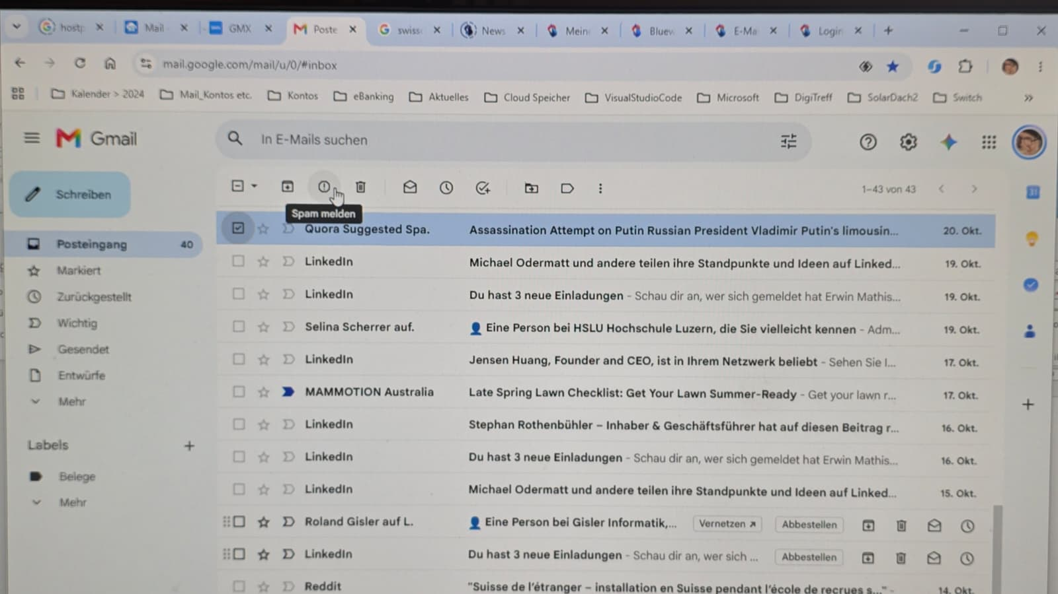
In Gmail - 1
Spam-Mail
(Quora …)
markieren
Icon auswählen
(Spam melden)

Slide 27
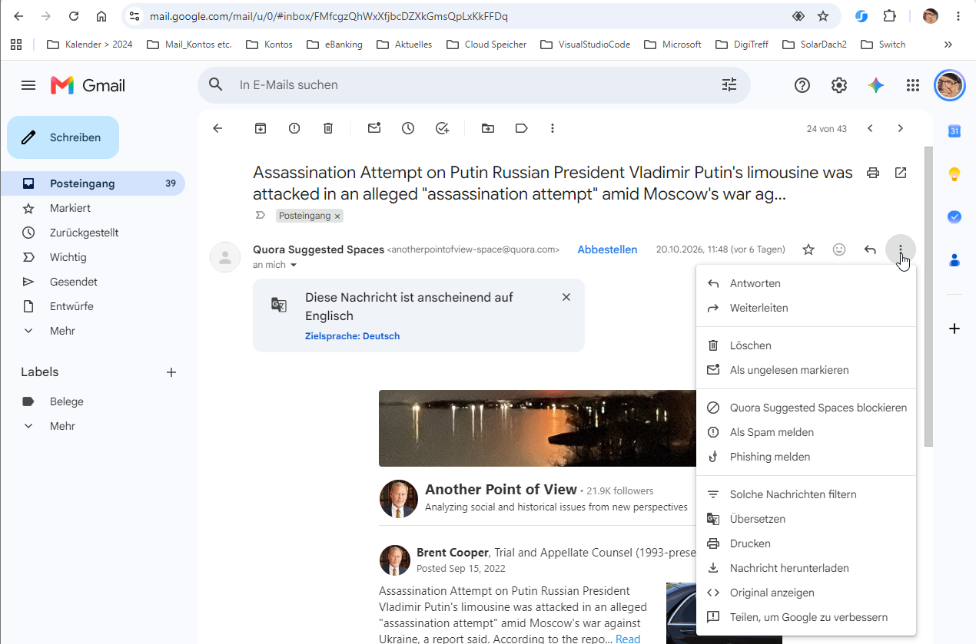
In Gmail – 2 (Spam melden)
Spam-Mail
(Quora …)
normal öffnen
Icon auswählen
Als Spam melden
auswählen

Slide 28
In Gmail – 3 (Absender blockieren)
Spam-Mail
(Quora …)
normal öffnen
Icon auswählen
(Quora..)
Spaces blockieren
auswählen
Wichtig:
Beide Funktionen (Spam melden und
Absender blockieren) werden bei Gmail
serverseitig verarbeitet (WAU …!)
Erklärung folgt ….!

Slide 29
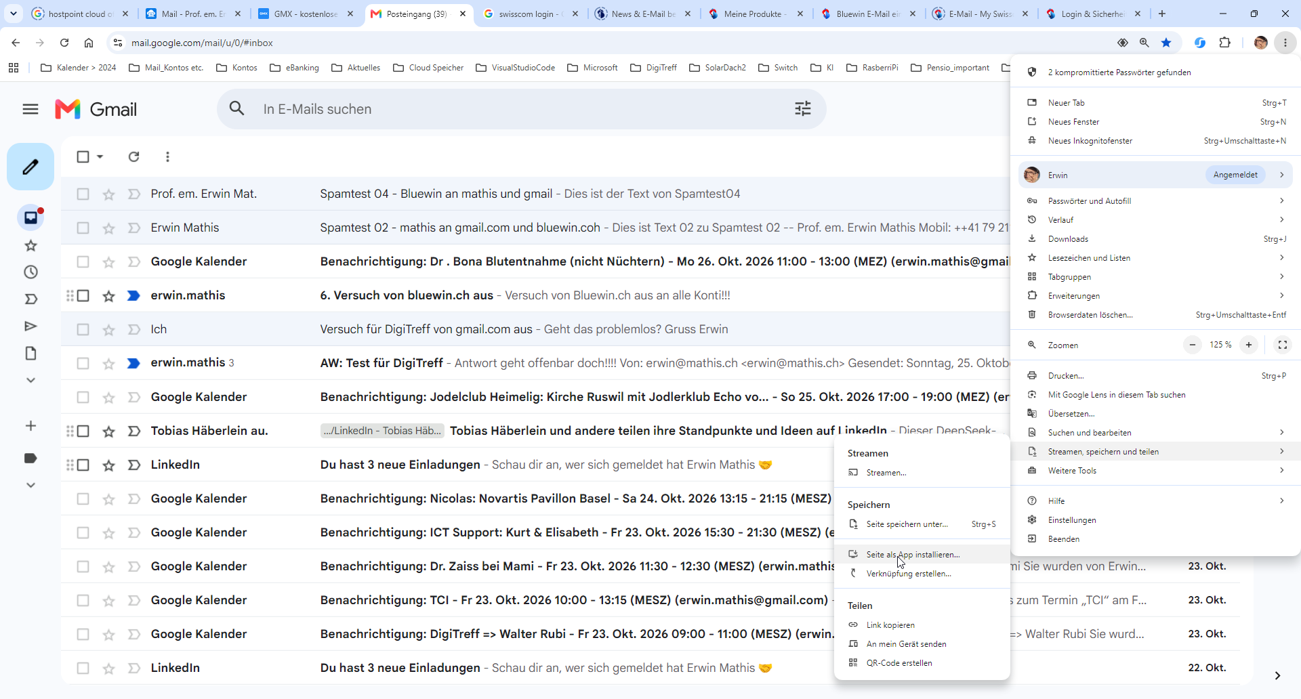
Gmail als PWA (Progressive Web App) - 1
Optional!
(Aber cool!)
Im Browser
Icon auswählen
Streamen, speichern
und teilen …
Seite als App installieren

Slide 30
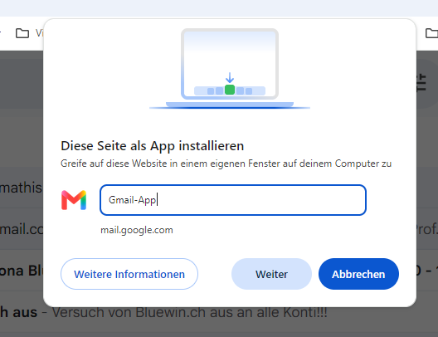
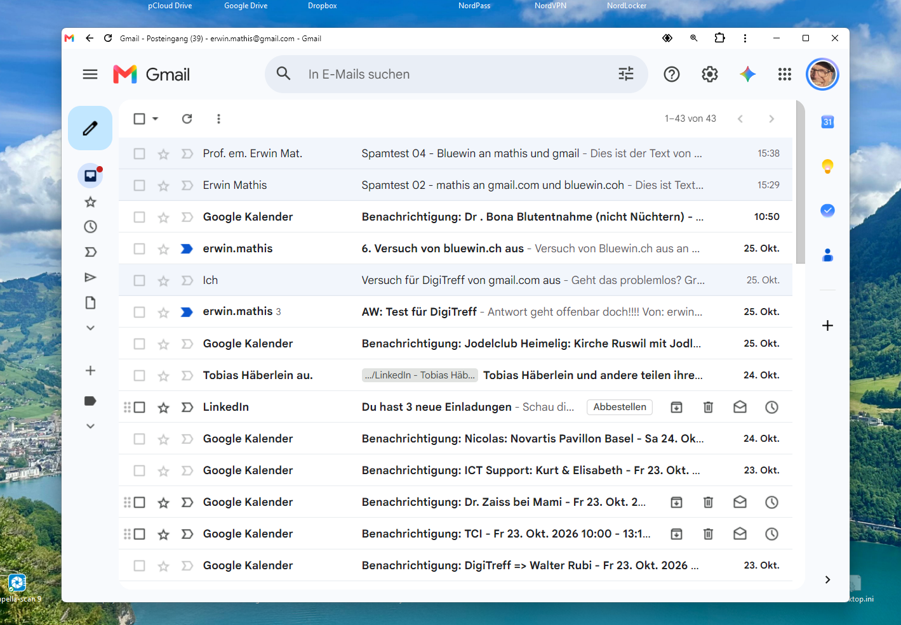
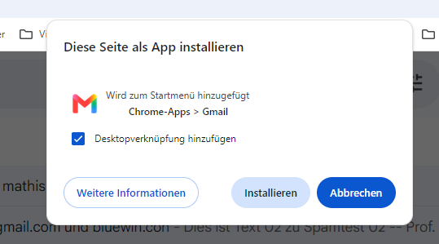
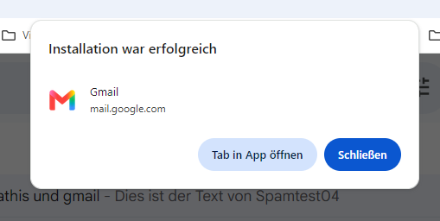
Gmail als PWA (Progressive Web App) - 2
Vorteile von PWA:
Eigenes Fenster
in Startmenü sichtbar
in Taskleiste fixierbar
Notes:
Es entsteht kein neues E-Mail-Konto und auch kein zweites Postfach. Die App greift weiterhin auf dasselbe Gmail-Konto zu.

Slide 31
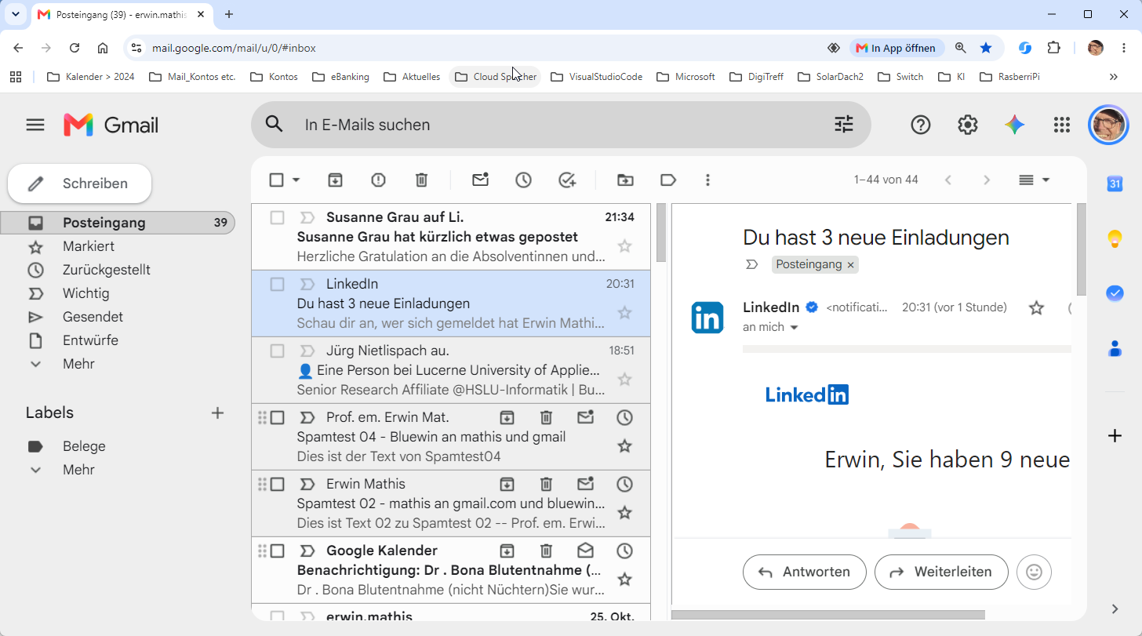
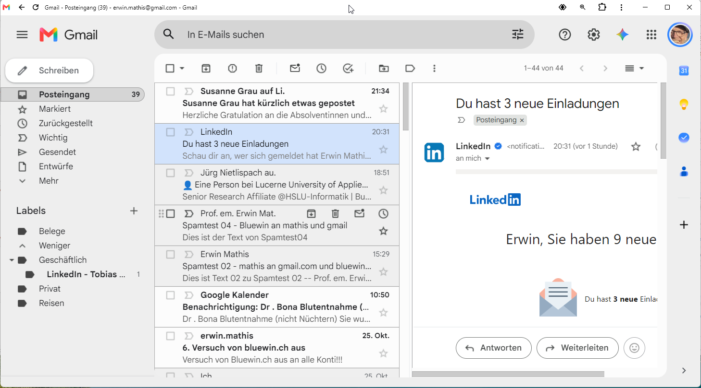
Gmail als Webmail oder als PWA
Etwas für immer: 😁
chrome://apps
Frage: Sind das zwei unterschiedliche E-Mail-Programme – oder zweimal derselbe Gmail-Dienst?
Notes:
Antwort:
Derselbe Webdienst (NICHT eine Applikation/Programm!!!!!!!!!!!) zwei unterschiedliche Darstellungs- und Startmöglichkeiten.

Slide 32
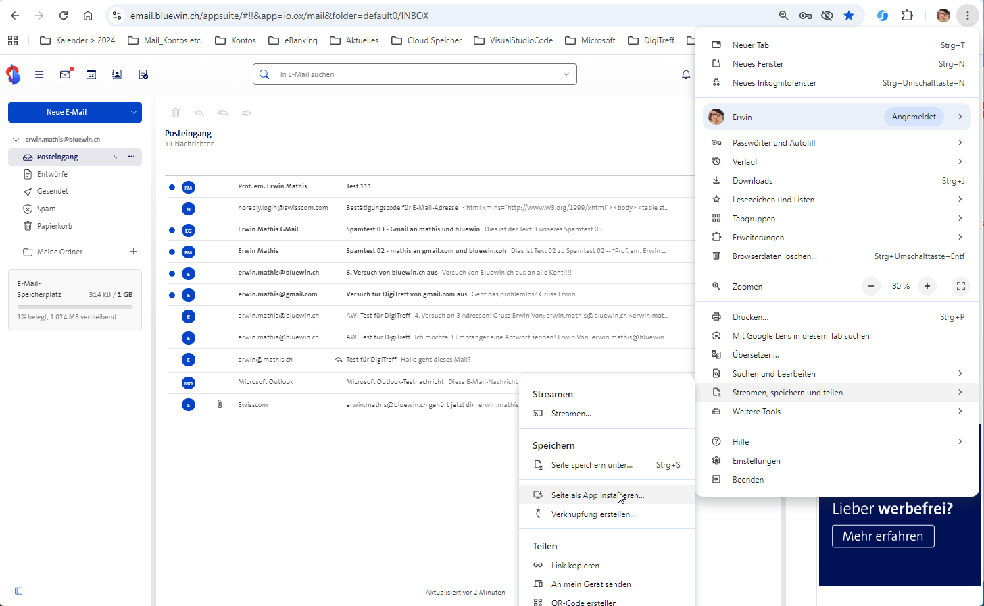
Bluewin-Webmail als PWA - 1 😉
Optional!
(Aber cool!)
Im Browser
Icon auswählen
Streamen, speichern
und teilen …
Seite als App installieren

Slide 33
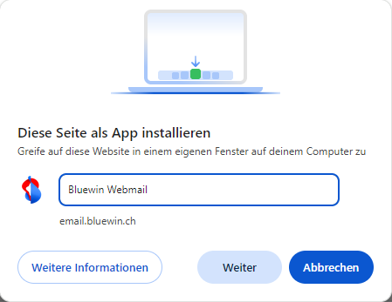
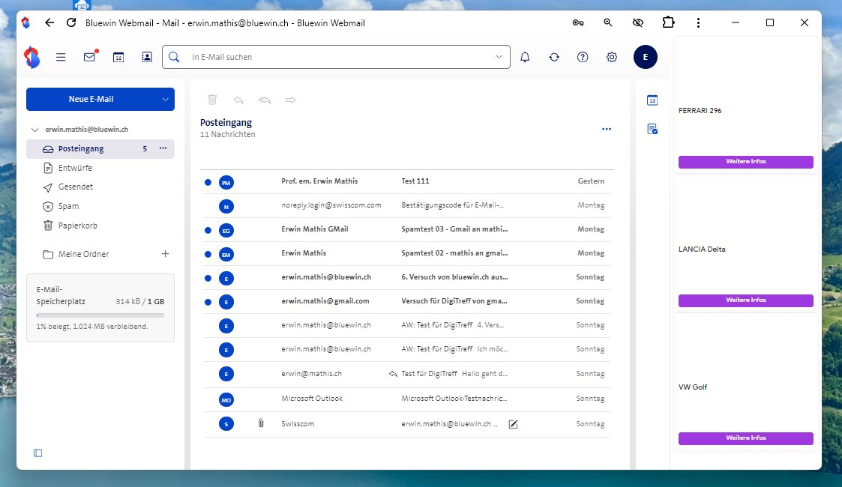
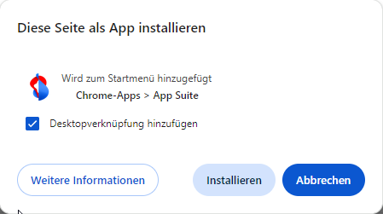
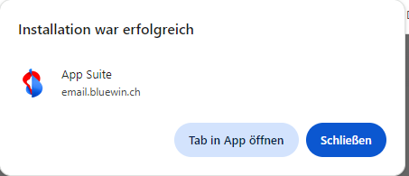
Bluewin-Webmail als PWA - 2
Vorteile von PWA:
Eigenes Fenster
in Startmenü sichtbar
in Taskleiste fixierbar

Slide 34
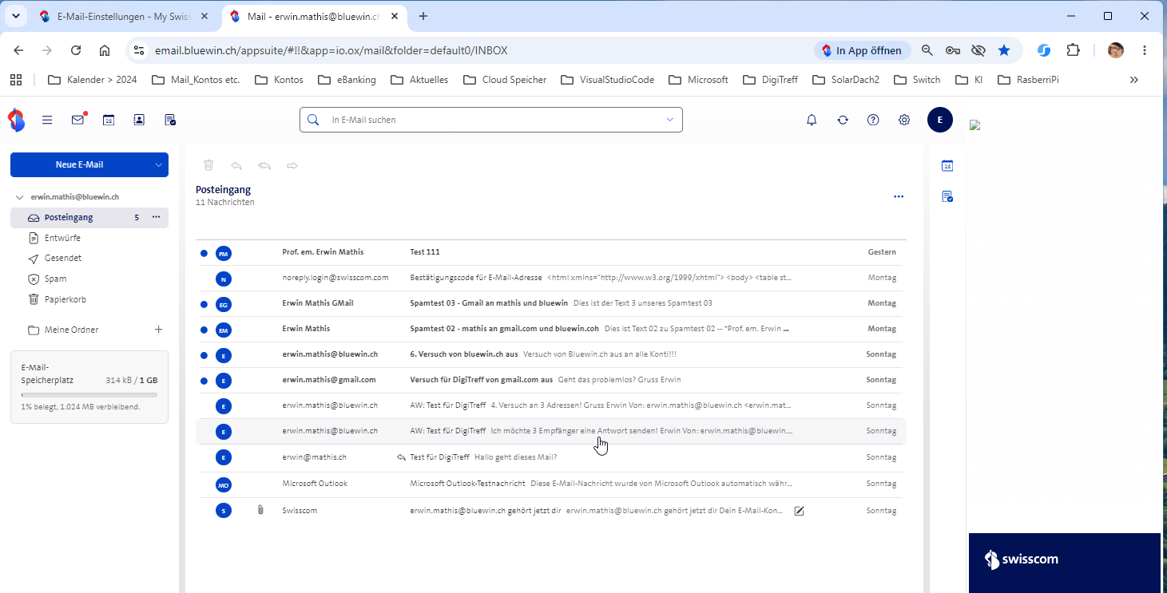
Bluewin als Webmail oder als PWA
Frage: Sind das zwei unterschiedliche E-Mail-Programme – oder zweimal derselbe Bluewin-Dienst?
Frage: … und wo kann ich bei Bluewin Spam bekämpfen?
Notes:
Antwort einblenden: «Derselbe Webmail-Dienst – zwei Darstellungsformen!»

Slide 35
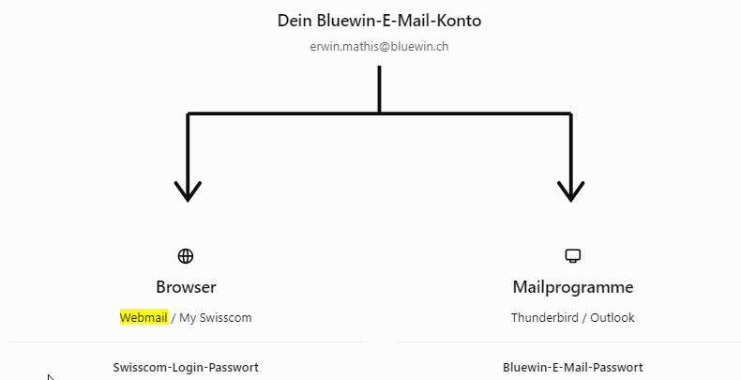
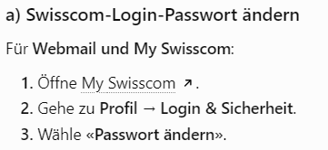
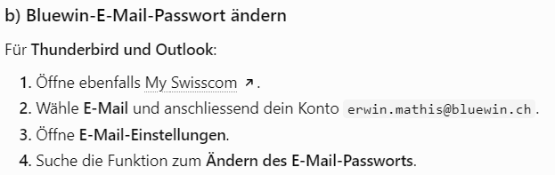
In Bluewin – grosse Herausforderung 😉 …
( Server )

Slide 36
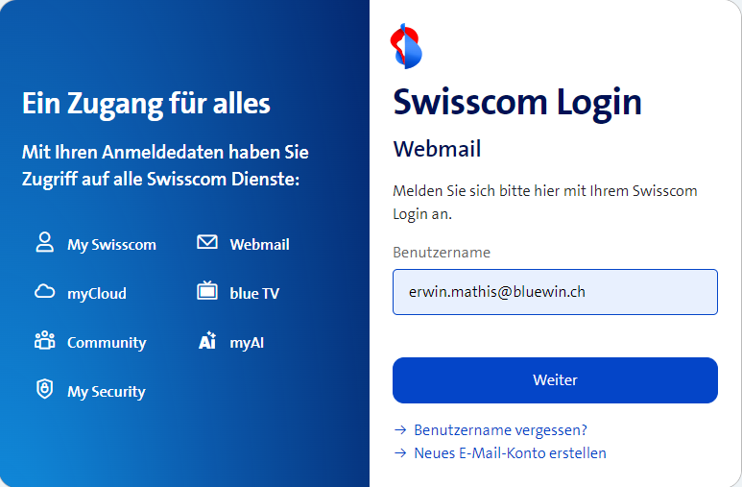
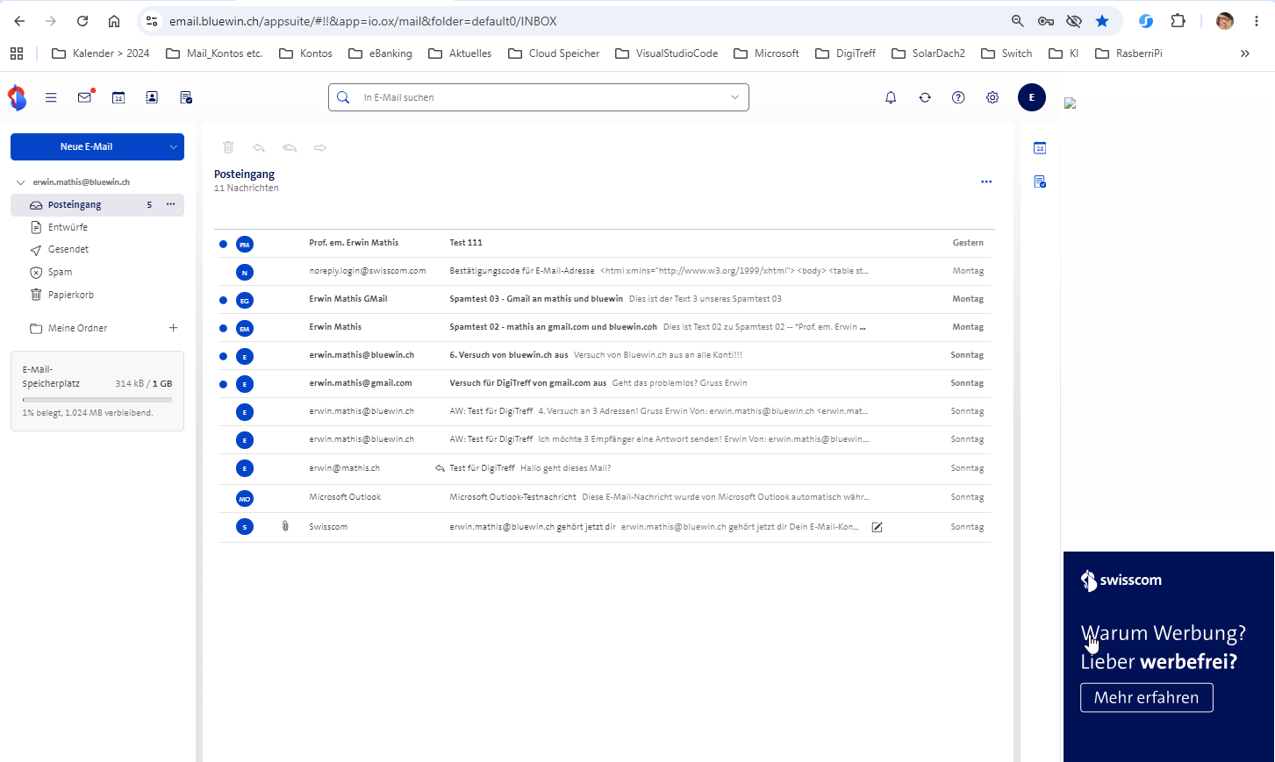
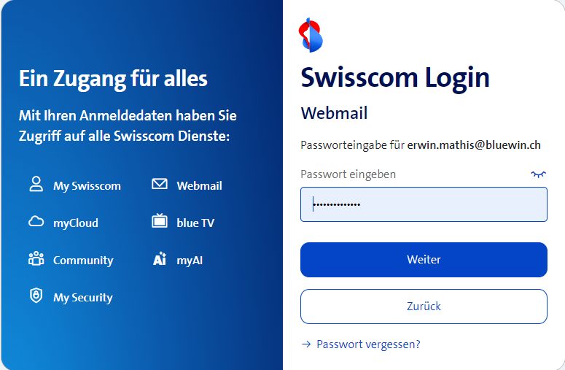
In Bluewin - Webmail
Wichtig:
Hier bin ich auf dem Webmail
von Swisscom.
Hier kann ich E-Mails als Spam markieren
und Nachrichten im Spamordner verwalten.
«Aber» : Nicht jede Spam-Aktion bewirkt automatisch eine dauerhafte Sperre für zukünftige Nachrichten

Slide 37
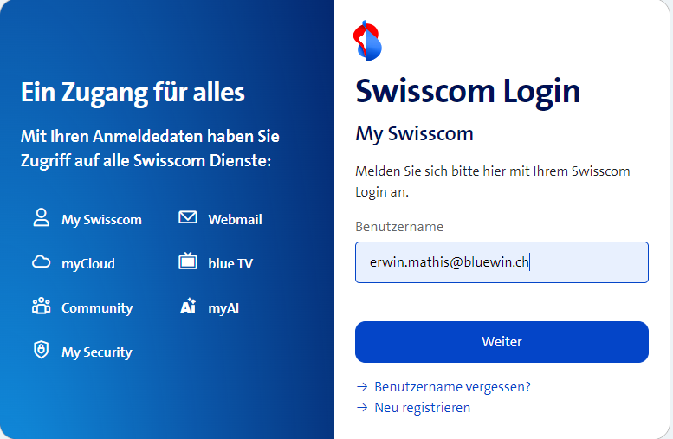
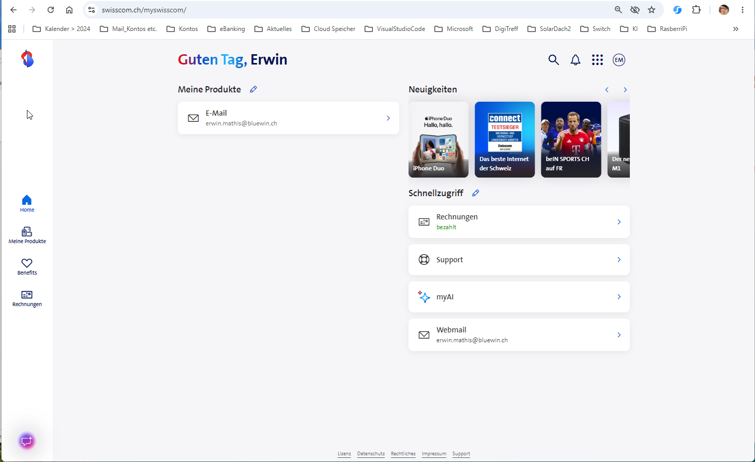
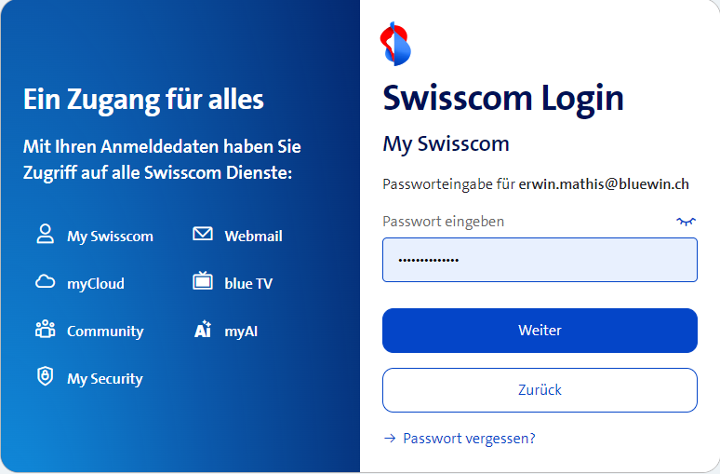
In Bluewin – My Swisscom
Wichtig:
Hier bin ich auf dem Kundenportal
My Swisscom.
Hier kann ich den allgemeinen Spam- und Phishingfilter meines Bluewin-Konto
ein- oder ausschalten.
Notes:
Wichtige Frage: Was betrifft eine einzelne Nachricht – und was beeinflusst zukünftige E-Mails?»
Dort lassen sich unter anderem Einstellungen des Bluewin-E-Mail-Dienstes verwalten, insbesondere auch der Spam- und Phishingfilter.
Technisch Korrekt:
Oberfläche Typische Aufgaben
Bluewin-Webmail Nachrichten lesen, Spam melden, Spamordner verwalten, Absender blockieren oder zulassen
My Swisscom E-Mail-Konto verwalten, Passwörter ändern, Spam- und Phishingfilter einstellen
Swisscom-Mailserver Nachrichten speichern und serverseitige Filterregeln ausführen

Slide 38
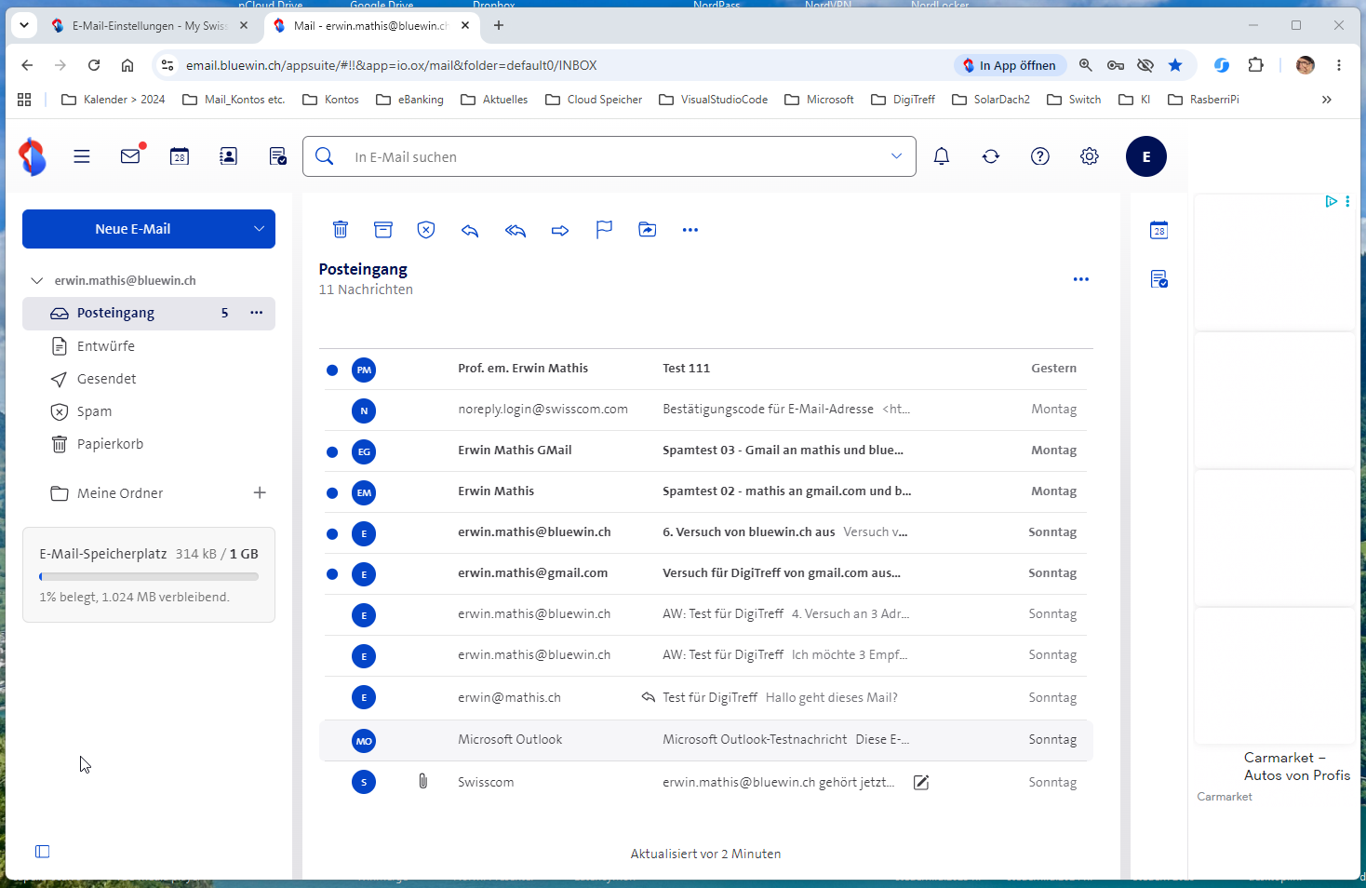
In Bluewin - 1
Ausgangslage:
Microsoft Outlook
Testnachricht
sei (hier) Spam
Weil ich sonst keine
Mail hatte …. 🫣
Notes:
Microsoft ist nicht per se Spam!!!

Slide 39
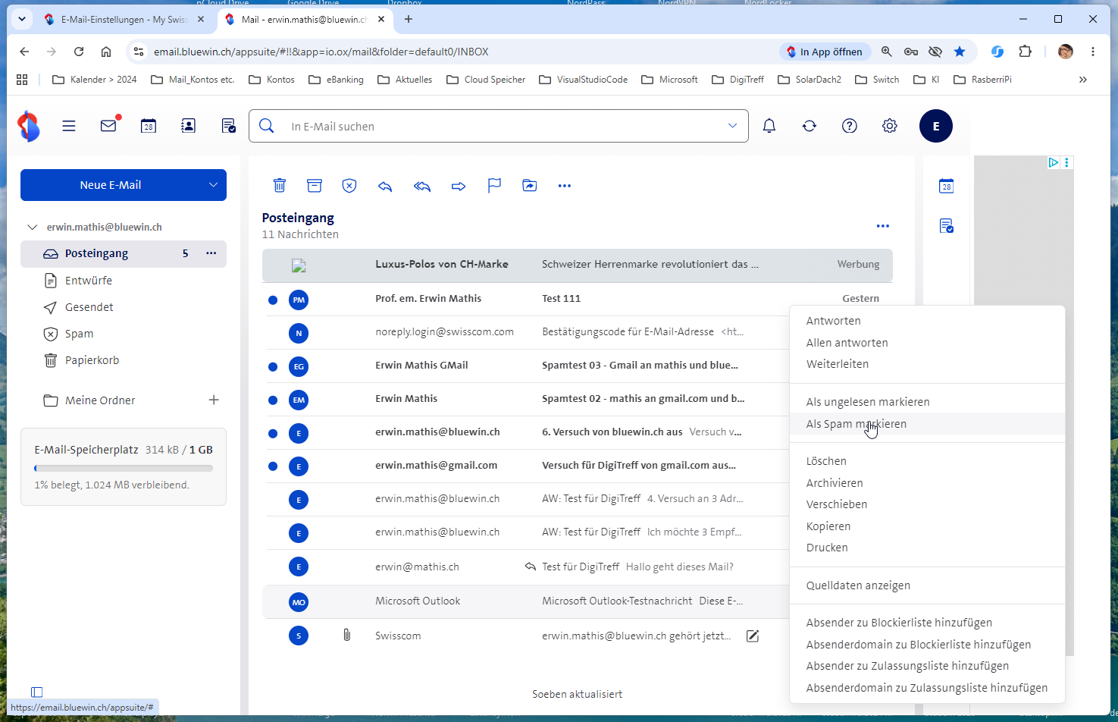
In Bluewin - 2
Spam-Mail
(Microsoft …)
mit rechter Maus
anklicken
Als Spam markieren
Notes:
Absender blockieren kommt später noch!

Slide 40
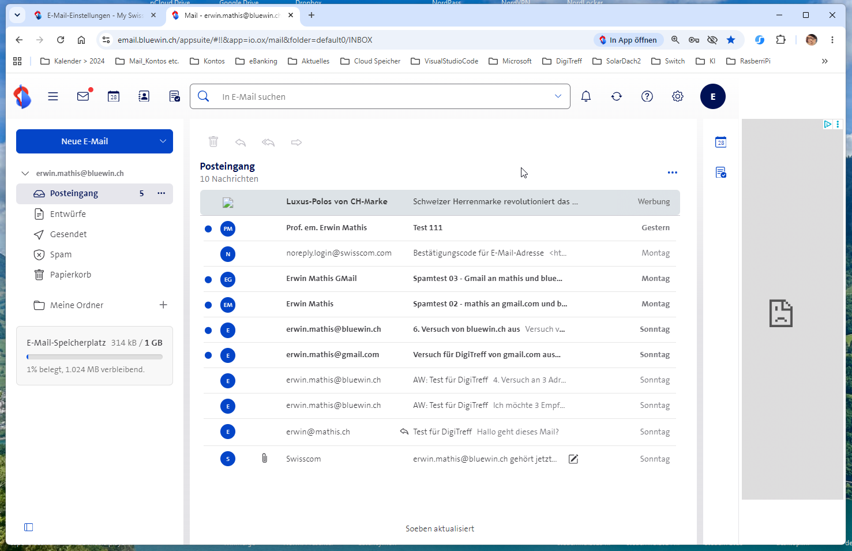
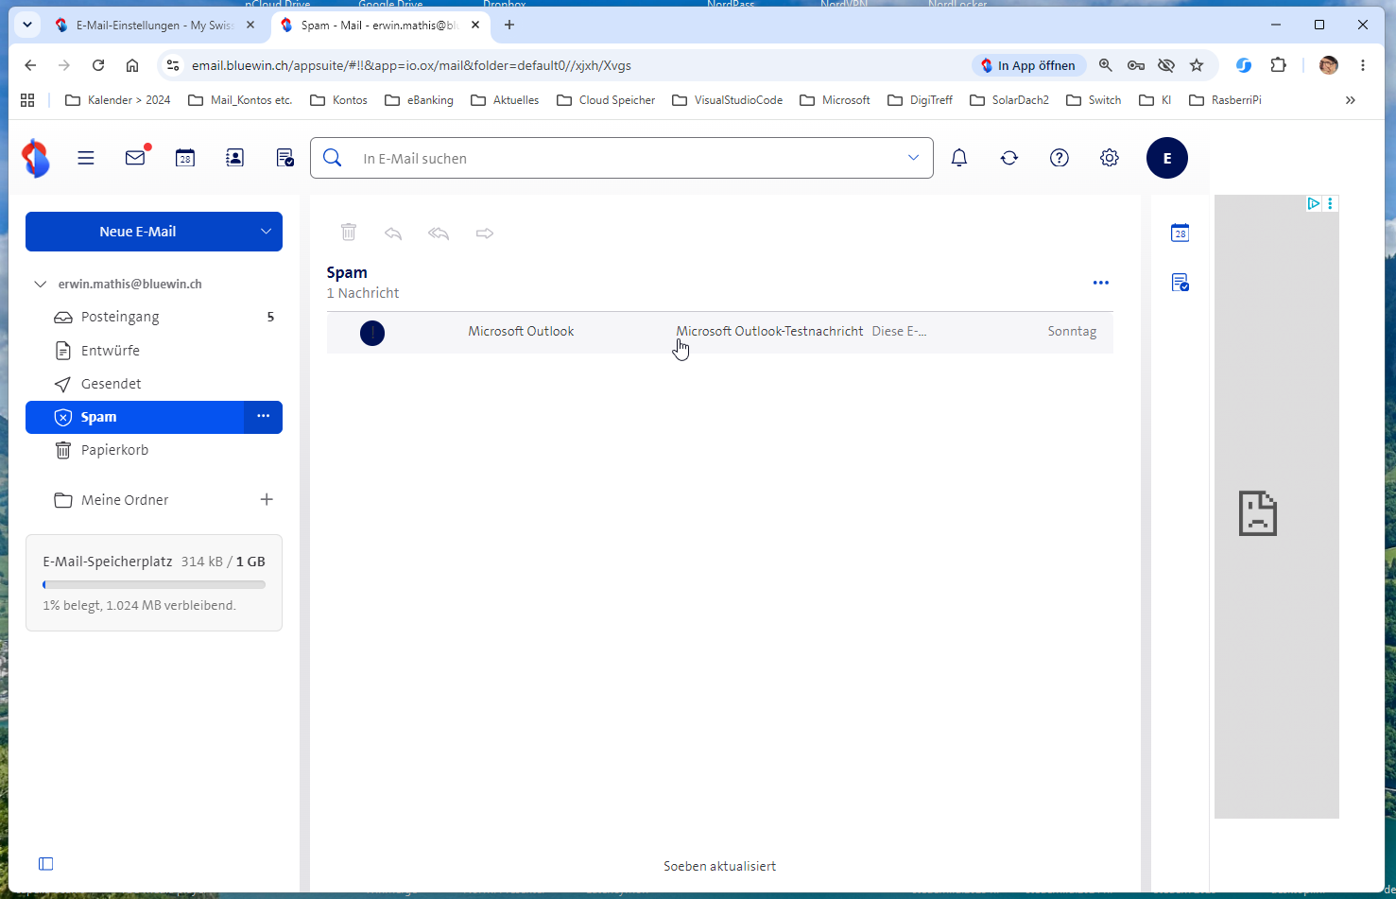
In Bluewin - 3
Spam-Mail
ist im Spam Ordner!
Spam-Mail
ist «weg»!

Slide 41
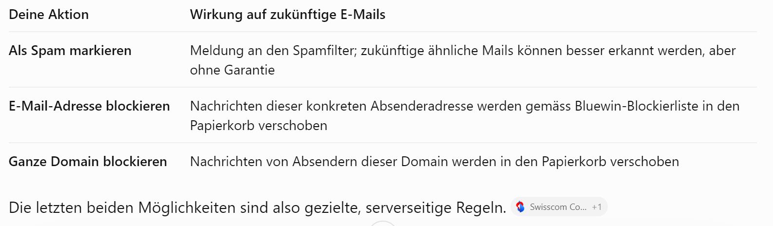
Bluewin - 4
Eine Mail als Spam markieren macht bei Bluewin KEINE feste Regel daraus auch in Zukunft Mails vom gleichen Absender oder von der gleichen Domäne als Spam zu behandeln.
Es gibt in Bluewin 3 Möglichkeiten
1.
=> Ehrlich gesagt: Bringt «mir» persöndlich NICHT viel … Bluewin schon!
2.
3.

Slide 42
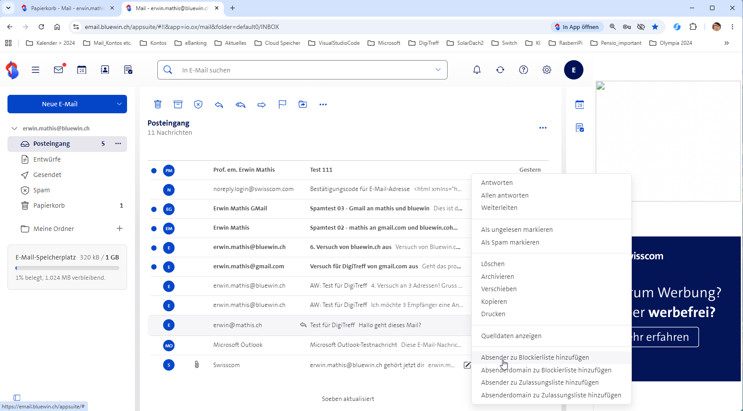



Bluewin – 5 (E-Mail absender blockieren => auf Server)
Notes:
Wichtig ist, dass du diese Sperre nicht mit einer lokalen Outlook-Classic-Sperrliste gleichsetzt:
Eine im Bluewin-Dienst verwaltete Blockierregel wird serverseitig angewendet und ist deshalb
grundsätzlich unabhängig davon, mit welchem Mailprogramm du dein Postfach öffnest.

Slide 43






Bluewin – 6 (Ganze Domaine blockieren => auf Server)
Wichtig:
Eine ganze Domain
blockieren kann viel
mehr E-Mails
betreffen als
beabsichtigt.
Notes:
Zusammenfassung:
Im Bluewin-Webmail kann ich Nachrichten als Spam markieren und Absender blockieren.
In My Swisscom verwalte ich unter anderem den allgemeinen Spamfilter des E-Mail-Dienstes.

Slide 44



My Swisscom - der allgemeine Spamfilter
Was kann ich auf My Swisscom machen?
Den Spam- und Phishingfilter für mein Bluewin-E-Mail-Konto aktivieren oder deaktivieren
Die Einstellung wirkt beim Mailanbieter, unabhängig davon, ob ich Outlook, Thunderbird oder Webmail verwende.
Normalerweise:
Spamfilter aktiviert lassen!!!
Notes:
Im Webmail bearbeite ich einzelne Nachrichten und Blockierlisten.
In My Swisscom kann ich den allgemeinen Spam- und Phishingfilter meines Kontos ein- oder ausschalten.

Slide 45

Beispiel für Phishing-Mail
«NEUES Thema» … nicht
Spam sondern Phishing!!!
Ich habe folgendes Mail bekommen:
Mein Gedanke: «Oh… Rückerstattung der CSS: 1300 CHF => cool!»
Das Dumme für den «Bösewicht»:
Ich habe meine Krankenkasse
nicht bei CSS…
Was wäre aber geschehen, wenn
der «Bösewicht»
MEINE Krankenkasse verwendet
hätte als «Lockvogel»????😏
Merke:
Spam: unerwünschte Nachrichten
Phishing: Täuschungsversuch
Phishing kann auch Spam sein!!
Notes:
Einstieg: Eine E-Mail verspricht mir Geld zurück. Wie finde ich heraus, ob ich ihr vertrauen kann?
Wichtig: Eine Phishing-Mail kann gleichzeitig Spam sein.
Spam beschreibt unerwünschte Nachrichten;
Phishing beschreibt den Täuschungsversuch,
beispielsweise um Zugangsdaten oder Zahlungsinformationen zu erlangen.
Es sind also keine sich gegenseitig ausschliessenden Kategorien.

Slide 46


Phishing-Mail - 1 (mögliches Vorgehen)
Auf verdächtigem Mail:
Rechte Maus
Link-Adresse kopieren
ev. in einem Browser:
Neues Inkognitofenster
starten
Kopierte Link-Adresse NICHT
sofort in Browser eingeben!!!
(ev. in Texteditor anschauen!)
Im einem
Browser:
Drei Punkte
anklicken
Meine KI hat mich stark gerügt als sie meine Notizen hier gelesen hat … 🫣

Slide 47


Phishing-Mail - 2 (mögliches Vorgehen)
ev. Verdächtige Link-Adresse
in URL-Adressliste
ev. Enter drücken
(eher nicht … 🫣
Kommentar vom Dozent …!)
Nicht weiter gehen
Website schliessen!
https://e7e37cf32fdd8b4765672cf74.tidogtegn.no/ch44
Notes:
Guter Spruch:
Ein Inkognitofenster ist wie das Betreten eines unbekannten Hauses,
ohne seinen Namen ins Gästebuch zu schreiben. Das Haus wird dadurch nicht ungefährlich:

Slide 48

4. Neue Betrugsmethoden (auch mit KI)
Erwin Mathis, Informatiker
ca. 40’
Notes:
Jetzt schauen wir, wie Betrüger mit künstlicher Intelligenz noch überzeugender auftreten können.

Slide 49
Digitale Sicherheit – Was ist bekannt? => UBS
11 typische Betrugsmuster
auf der Website von UBS :
https://www.ubs.com/ch/de/services/digital-banking/security/types-of-fraud.html
Wer hat davon schon gehört?
Erklärung wie das «Muster» funktioniert?
Thema Relevanz für SeniorInnen
1. Investment-Betrug | Sehr hoch
2. Falsche Bankmitarbeitende und Polizisten | Sehr hoch
3. Support-Betrug | Sehr hoch
4. Phishing und falsche Links | Sehr hoch
5. Enkeltrick und Schockanrufe | Sehr hoch
CEO-Betrug | Eher gering
Rechnungsbetrug | Hoch
6. Vorschussbetrug | Hoch
7. Liebesbetrug | Hoch
8. Warenbetrug | Hoch
9. Deepfake-Videos und -Anrufe | Sehr hoch
Notes:
Frage: Welche dieser Betrugsarten kennen Sie bereits?

Slide 50
Was ist durch KI «neu» geworden?
Die zentrale Frage lautet:
Was hat sich bei diesen (UBS-) Betrugsmaschen verändert?
Die Betrugsmaschen sind oft dieselben!!
ABER: (hmm …leider!)
Mit KI können BetrügerInnen heute viel einfacher überzeugende Texte, Stimmen, Bilder und Videos erzeugen.

Slide 51

Was kann KI heute für Betrüger tun?
Wir merken uns:
Was echt aussieht oder klingt, muss nicht echt sein!
Beweise folgen gleich!!
Notes:
Es ist NICHT so, dass KI-Fälschungen niemals erkannt werden.
Entscheidend ist, dass ein überzeugender Eindruck allein kein ausreichender Echtheitsbeweis mehr ist.

Slide 52

Ein Anruf einer gut bekannten Person ….
Sie hören die Stimme eines Menschen, den Sie sehr gut kennen. Die Person ist in einer akuten Notlage und braucht dringend Ihre Hilfe. Würden Sie ihr glauben?
Original Video findet man unter:
https://www.swr.de/leben/verbraucher/so-echt-kann-ein-schockanruf-mit-ki-stimme-klingen-100.html
Der Titel heisst: So echt klingt ein Schockanruf mit KI-Stimme
Etwa der Mitte des Artikels folgt das Video:
Schockanrufe mit KI: So kann man sich schützen
7 Min.

Slide 53
Hat Sie etwas «stutzig» gemacht im Video?
Schock
Überraschung
Überrumpelung
Oft: Grosse Notlage von geliebter/bekannter Person (z.B. aus Familie)
Wenn in einer Notlage ein Geldtransfer notwendig wird aus irgendeinem (noch so überzeugenden !) Grund, dann müssen wir immer innerlich «stopp» sagen (Schritt 1) !
EGAL ob es die eigene Frau, den eigenen Mann, ein eigenes Kind, …. oder
jemand aus dem engeren Bekanntenkreis betrifft.
Dann (Schritt 2) überlegen: Wie kann ich die Person auf 2. Kanal erreichen?
Kann ich eventuell auch einer KollegIn oder einer NachbarIn telefonieren, welche in der Nähe der Person ist, die sich in einem Notfall befindet.
Zurücktelefonieren, auch wenn das Handy angeblich defekt ist oder keinen Strom mehr hat ….
Grund: Wenn die Person das Telefon doch abnimmt …. ist wahrscheinlich NICHTS ist wahr!
Habe ich ein Kennwort (Schritt 3) mit der Person abgemacht oder kann ich Sie z.B. fragen:
Soll ich das Geld vom Konto von Onkel Uwe abheben?
Wichtig: Der Onkel Uwe existiert aber nicht in der Familie ….!
Wenn die Antwort «ja» ist, wissen Sie es stimmt etwas nicht.

Slide 54
Kann ich meinen eigenen Augen trauen?
Wenn wir eine bekannte Persönlichkeit in einem Video sprechen sehen … sind sie sicher dass diese Person das auch gesagt hat?
Original Video findet man unter:
https://www.srf.ch/play/tv/10-vor-10/video/deepfakes-im-netz-promis-werben-fuer-betruegerische-finanzplattformen?urn=urn:srf:video:a93b30d3-f771-4f27-b5ee-5d95e51f6db4&aspectRatio=16_9
Der Titel heisst: Deepfakes im Netz: Promis «werben» für betrügerische …. (unten anklicken!)
Im SRF-Play Umfeld.

Slide 55
Was hat Sie «stutzig» gemacht im Video?
Wenn Promis angeblich hohe und garantierte Rendite mit wenig Risiko versprechen, dann müssen die Alarmglocken klingen!
Wenn man unsicher ist und/oder unter Stress/Druck handeln muss … zuerst immer mit jemandem darüber sprechen
Bei der eigenen Bank bei Finanzangebote nachfragen
Bei der Polizei bei konkretem Betrugsverdacht melden
Kurz: Ein Video ist HEUTE kein Beweis mehr, dass eine Person das Gezeigte auch wirklich gesagt hat!

Slide 56


Kann man sich in eine Person verlieben, die gar nicht existiert?
Sie schreiben wochenlang mit einer sympathischen Person, erhalten Fotos und hören sogar ihre Stimme. Vielleicht sehen Sie die Person auch im Videoanruf.
Könnte trotzdem alles ein Betrug sein?
Notes:
WICHTIG: Wir dürfen Menschen, die Opfer von Liebesbetrug werden, nicht als leichtgläubig darstellen

Slide 57
Die grosse Liebe – bis plötzlich Geld benötigt wird
Kann man sich in einen Menschen verlieben, den man noch nie persönlich getroffen hat?
Original Video findet man unter:
https://www.swr.de/swraktuell/baden-wuerttemberg/freiburg/love-scamming-mit-ki-opfer-aus-freiburg-berichtet-100.html
Der Titel heisst: Durch KI betrogen: Ein Freiburger Love-Scamming-Opfer berichtet
Am Anfang des Artikels folgt das Video:
Große Liebe per Mausklick: Opfer von Love Scamming erzählt Geschichte
3 Min.
Notes:
Vor dem Film Hinweis geben: «Achten Sie darauf, wie Vertrauen entsteht und wann sich etwas verändert.»
Achtung: Nicht die Liebe ist das Problem, sondern ihre Ausnutzung.

Slide 58
Was hätte Katharina misstrauisch machen können?
Welche Warnzeichen haben Sie im Film erkannt?
Weshalb war die Geschichte so glaubwürdig?
Was würden Sie einer Freundin oder einem Freund in dieser Situation raten?
Wichtig:
Dass jemand online Gefühle entwickelt, ist an sich kein Warnzeichen.
Wenn aber Geld verlangt wird, persönliche Treffen immer wieder scheitern oder Druck ausgeübt wird …
dann MÜSSEN die Alarmglocken läuten!
Achtung:
«Im Nachhinein» ist es immer leichter
die Warnzeichen zu erkennen, als
während einer emotionalen Beziehung.
Notes:
Wichtig: Betroffene sollen NICHT vorschnell verurteilt werden.

Slide 59
Was kann ich konkret tun, wenn ich einen solchen Verdacht habe?
Fünf «einfache» Regeln:
Kein Geld schicken! Auch keine Gutscheine, Kryptowährungen oder Zahlungen für angebliche Notfälle.
Mit einer Vertrauensperson sprechen! Eine Aussenperspektive hilft, die Situation besser einzuschätzen.
Keine persönlichen Daten weitergeben! Keine Passwörter, Ausweiskopien oder Bankinformationen (auch nicht für einen Flug ….)
Kontakt vorläufig stoppen! Nicht auf Druck, Drohungen oder neue Geldforderungen reagieren.
Beweise sichern und Hilfe holen! Bank rasch kontaktieren! Nachrichten und Zahlungsbelege aufbewahren; bei Betrugsverdacht die Polizei kontaktieren.
1
2
3
4
5
Gefühle sind erlaubt – Geldforderungen sind ein Alarmsignal!

Slide 60

Identitätsbetrug – wenn jemand meinen Namen missbraucht
Was ist am 30.10.26 in Buttisholz passiert?
Mehrere Personen welche in Buttisholz etwas
mit «SeniorInnen Aktiv» zu tun haben bekamen
die Message rechts.
Frage: Die Mail enthält ja keinen Link, den man
anklicken könnte oder sollte und auch keine
Geldforderung.
Folgt daraus: Die Mail ist gefahrlos?
Das ist eine «klassische» Identitätsvortäuschung.
Notes:
Es gibt keinen unmittelbar sichtbaren schädlichen Link.
Aber die Nachricht versucht, unter einer fremden Identität eine Antwort zu provozieren.
Dadurch kann der Angreifer Vertrauen aufbauen und später Informationen oder Geld verlangen.

Slide 61
Wie konnte der Betrüger so glaubwürdig auftreten?
https://www.senioren-aktiv-buttisholz.ch/verein/
Frau Marianne Mathis ist Präsidentin von SeniorInnen Aktiv Buttisholz.
Jemand verwendete eine Hotmail-Adresse mit ihrem Namen und dem «Vereinsnamen»: marianne.senioren-aktiv-buttisholz@hotmail.com
Diese Adresse gehört Marianne Mathis nicht.
Über diese Adresse wurden Personen aus dem Vereinsumfeld angeschrieben und um eine zeitnahe E-Mail-Antwort gebeten.
Die Kontaktinformationen stammten möglicherweise von der öffentlich zugänglichen Vereinswebsite. https://www.senioren-aktiv-buttisholz.ch/verein/
Wer hat alles eine solche Mail bekommen?
Wie haben Sie reagiert? Was haben Sie gedacht?

Slide 62
So kann ein Betrug mit einer harmlosen Nachricht beginnen
Mögliches Vorgehen in drei Schritten:
1. Vertrauen aufbauen – Eine bekannte Person wird vorgetäuscht.
2. Eine Antwort provozieren – «Kannst du mir schnell helfen?»
3. Den Betrug vorbereiten – Weitere Informationen erfragen oder eine Geldforderung / Gutscheinkauf nachschieben.

Slide 63
Vorgehen bei verdächtigen Nachrichten
Nicht einfach auf verdächtige «Antworten» klicken, wenn ihnen etwas verdächtig vorkommt
Zielperson (z.B. PräsidentIn) in dringlich erscheinenden Fällen auf einer schon bekannten Telefon-Nummer kontaktieren
Vollständige Absender-Adresse anzeigen und kontrollieren.
Das alleine ist ABER (!) leider noch keine Echtheitsgarantie!
Bis zur Klärung ob die Nachricht echt ist oder nicht:
Keine vertraulichen Daten, Codes oder Zahlungsinformationen weitergeben.
Wir merken uns:
Bei Verdachtsmomenten eine Person immer über einen
unabhängigen Weg kontaktieren.

Slide 64
Was haben unsere Betrugsbeispiele gemeinsam?
Wir haben angeschaut:
gefälschte E-Mails, manipulierte KI-Stimmen, manipulierte Videos, manipulierte Fotos, Liebesbetrug, Identitätsvortäuschung
Häufige Muster bei Betrugsversuchen:
Vertrauen aufbauen und dann ausnützen
Emotionen ansprechen
Zeitdruck erzeugen
Handlung auslösen
(z.B. Geldtransfer)
Der Start ist auch hier möglich!
Notes:
Frage: Welche dieser vier Methoden haben wir beim Liebesbetrug gesehen?
Und welche beim Buttisholzer E-Mail?

Slide 65
5 wichtige Schutzreglen für jedefrau
Misstrauisch werden bei ungewöhnlichen Forderungen.
Nicht unter Zeitdruck handeln.
Identitäten unabhängig überprüfen.
Keine Passwörter, Sicherheitscodes oder Zahlungen aufgrund ungeprüfter Forderungen weitergeben bzw. ausführen.
Bei Unsicherheit mit jemandem sprechen.
Klarstellungen:
KI macht Betrug überzeugender – Schwachstellen sind aber oft unsere Emotionen aus (Angst, Vertrauen, Freude, Zeitdruck, Aufregung, Ärger ….)
Eine verdächtige E-Mail heisst NICHT automatisch:
Der Computer wurde infiziert oder das E-Mail Konto gehackt.

Slide 66
Wo finde ich Hilfe?
Notfallnummern meiner Banken sind griffbereit und unabhängig von verdächtigen Nachrichten gespeichert auf einem Blatt greifbar
Die Notfall-E-Mail Adressen ihrer Banken sind im Computer gespeichert und ausgedruckt auf einem Blatt
Luzerner Polizei ist für Strafanzeigen zuständig
E-Mail: https://polizei.lu.ch/praevention/Cybercrime/Privatpersonen
BACS (Bundesamt für Cybersicherheit)
Website: https://www.bacs.admin.ch/de (für Cybervorfall-Meldungen)
Schweizerische Kriminalprävention (SKP)
(Allgemeine Informationen und Vorbeugung)
Website: https://www.skppsc.ch/de/

Slide 67
Was nehme ich heute mit?
Nicht alles glauben, was echt aussieht oder klingt.
Bei ungewöhnlichen Forderungen zuerst überprüfen.
Im Zweifelsfall Hilfe holen – bevor ich handle.

Slide 68
Fragen?
Kurzdemo?
Notes:
Bildquelle: Microsoft 365-Inhaltsbibliothek
Gemini – für das schnelle Nachschauen: Schnelle Antworten und Erklärungen, einfach durchlesen. ChatGPT – für das Mitmachen & Ausprobieren: Sie stellen Fragen, erhalten Varianten und gestalten aktiv mit. Ihre Wahl: Nur Fragen? Nutzen Sie Gemini. Mitgestalten? Probieren Sie ChatGPT. Jede Lösung eignet sich je nach gewünschter Aktivität.

